Slide 1
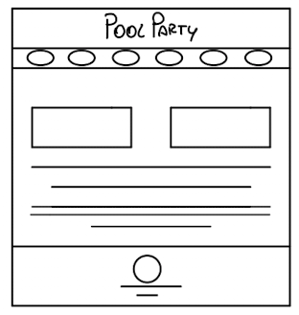
Mini Homework 1 Di Rosolini Enricomaria O46002098
Sito per la gestione di una filiale di piscine

Slide 2
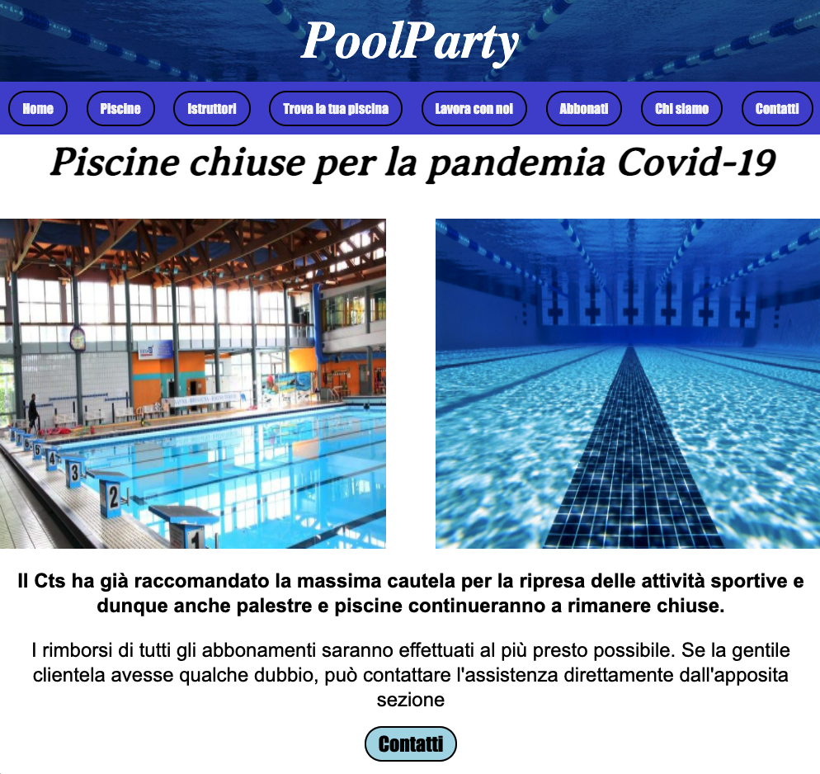
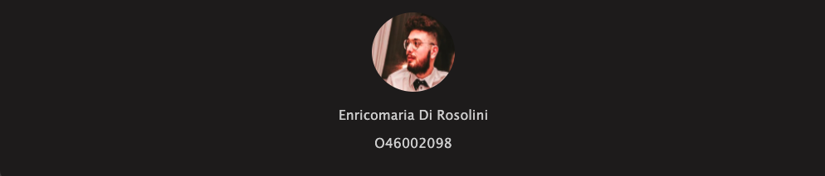
Header 100px
Nav 64px
Aspetto generale con Misure delle sezioni:
Header: contenitore flex che mette al centro il nome dell’»azienda». Durante la visualizzazione da mobile contiene il nav che viene tenuto separato dall’header nella visuale da desktop. Viene messo insieme al nav in un contenitore in cui posizione viene settata come fixe, così da essere visibile durante lo scroll della pagina.
Section
Footer 200px

Slide 3
Header 100px
Nav 64px
Aspetto generale con Misure delle sezioni:
2) Nav: è il menu di navigazione, ha un display flex ed è stato per prendere lo spazio intorno disponibile nel nav. Anch’esso un elemento fixed come citato sull’header
Section
Footer 200px

Slide 4
Header 100px
Nav 64px
Aspetto generale con Misure delle sezioni:
3) Section: corrisponde alla sezione dove possiamo trovare gli articoli. Non ha una impostazione di altezza in quanto non volevo dare una sorta di «limite» di stesura dell’articolo.
Ha un padding: 70px 10px, mentre per il padding-bottom: 15px, tutto solo per delimitare le aree.
È un contenitore con display flex con justify-content: space-around.
Section
Footer 200px

Slide 5
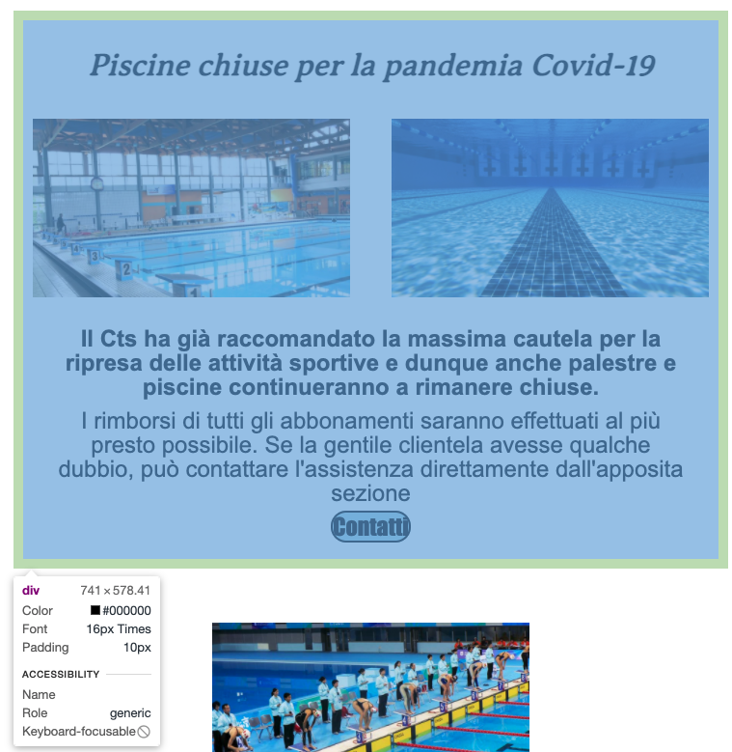
Ogni elemento div presente all’interno di section ha un padding di 10px che li separa fra di loro.
Le img sono impostate per avere il 47% di larghezza.

Slide 6
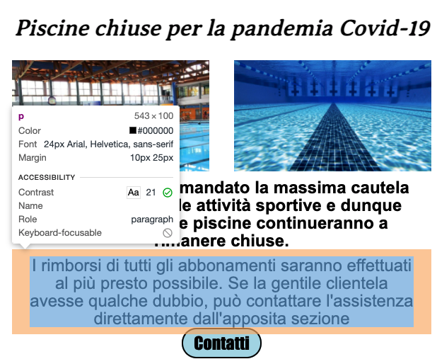
Ogni elemento p ha un margine di 10px in basso e in alto, mentre 25px a sinistra e a destra.
10px
25px

Slide 7
Header 100px
Nav 64px
Aspetto generale con Misure delle sezioni:
4) Footer: è un contenitore flex che dispone tutti gli elementi al centro.
Section
Footer 200px

